Slide 1
Деловое общение

Slide 2
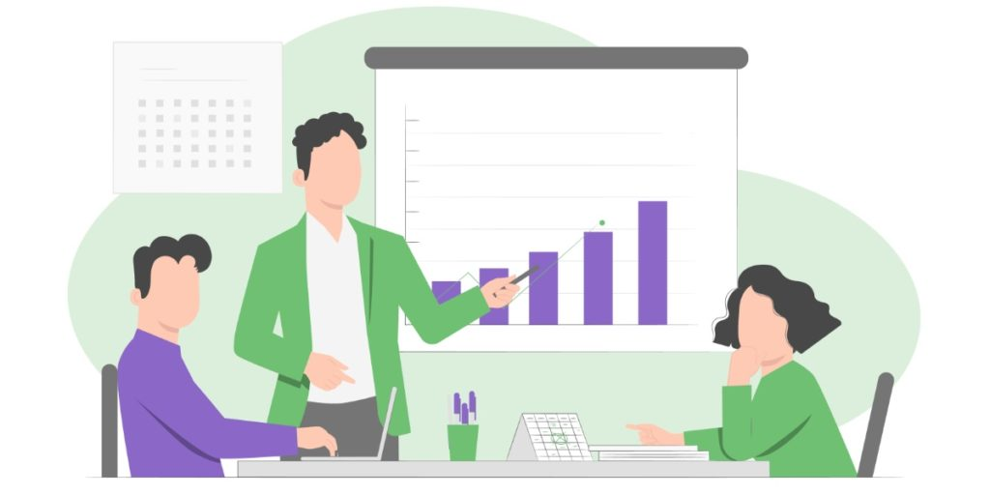
Формы делового общение
Деловая беседа;
Переговоры;
Совещания;
Публичные выступления;

Slide 3

Деловая беседа;
Общение между собеседниками с целью разрешения деловых вопросов или выработки конструктивного подхода к их решению

Slide 4
Деловая беседа;
Конструктивная беседа;
Инструктивная беседа;
Убеждающая беседа;
Спор;
Дискуссия;

Slide 5
Этапы деловых переговоров
Подготовка
Прояснение
Выдвижение предложений
Торги
Принятия решений
Финальная стадия - закрепление договоренностей

Slide 6
Подготовка
Задачи:
Определить проблему, найти тех, кто сможет решить ее;
Понять интересы всех сторон, четко сформулировать план, программу деловой беседы;
При необходимости подобрать представителей делегации;
Организовать встречи, учесть все организационные моменты, связанные с подготовкой к переговорному процессу;

Slide 7
Принципы ведения переговоров
Привлечь внимание собеседника;
Заинтересовать собеседника. Когда партнер проявляет желание к переговорам, это означает, что он осознает полезность предлагаемых мероприятий и будет активно взаимодействовать;
Детально обоснуйте свои убеждения и варианты преодоления конфликта;
Выявить интересы и устранить сомнения партнера;
Преобразовать достигнутые результаты в ходе переговоров в окончательное решение по нейтрализации негативных последствий конфликта

Slide 8
Тактики ведения переговоров
Ультимативная тактика – предполагает жесткое ведение переговоров;
Тактика эмоционального качелей – когда используются приемы, позволяющие менять настроение оппонента.
Ультиматум – который предъявляется в конце беседы. Представляет собой симбиоз двух вышеперечисленных тактик. Сначала общение, потом резкий ультиматум.
Метод навязывания - когда из сторон преследует цель – сломать сценарий переговоров и навязать свое видение деловой беседы.
Быстрый ход переговоров – оппонент настроен на определенную продолжительность переговорного процесса, к примеру, на 40 минут. А другая сторона сразу же заявляет, что переговоры продлятся всего 15 минут.

Slide 9
Спасибо за внимание

